Slide 1
Lubricantes

Slide 2

DESCRIPCIÓN GENERAL DE LA ASIGNATURA
Combustibles y Lubricantes es una asignatura lectiva del área formativa de la especialidad, que entrega a los estudiantes los fundamentos teóricos asociados a los combustibles y lubricantes, relacionados respectivamente con las necesidades de rendimiento de los motores de combustión interna, sus ciclos de funcionamiento y las condiciones de reducción de los efectos del roce mecánico en las partes y piezas de los sistemas automotrices, principalmente a través de clases expositivas, métodos de casos e investigaciones bibliográficas
COMPETENCIAS
Seleccionar entre los diferentes tipos de combustibles y lubricantes para los requerimientos de un vehículo automotriz
Establecer métodos de organización seguros para la manipulación y almacenamiento, de combustibles y lubricantes
COMPETENCIAS GENÉRICAS SELLO ALUMNO INACAP
1. Demostrar compromiso con el trabajo bien hecho.
2. Respetar la seguridad laboral y el cuidado del medio ambiente.

Slide 3
Aprendizajes Esperados
Relaciona los efectos de la lubricación con la disminución en el desgaste de piezas, por causa de roce mecánico en vehículos automotrices

Slide 4
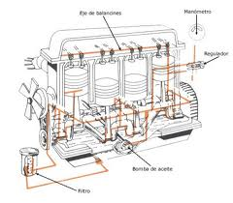
La Lubricación
La lubricación en el motor tiene como objetivo impedir el agarrotamiento y disminuir el trabajo perdido en rozamiento. Interponiendo entre las dos piezas metálicas una película de lubricante, las moléculas de aceite se adhieren a ambas superficies, llenando los huecos de las irregularidades, con lo cual, en el movimiento de ambas piezas, están arrastran consigo el aceite adherido a ellas y el rozamiento entre las piezas metálicas es sustituido por un roce de deslizamiento interno del fluido, que es muy inferior y produce menos calor.
Si la película de lubricante se renueva continuamente, el calor producido por el rozamiento es evacuado con el aceite.

Slide 5
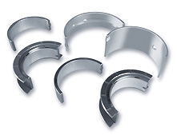
Objetivos en la Lubricación
Los objetivos de la lubricación son:
Lubricar las partes móviles con el fin de atenuar el desgaste, impidiendo el contacto directo de las superficies metálicas.
Refrigerar las partes lubricadas evacuando el calor de estas zonas.
Aumentar la estanqueidad en los acoplamientos mecánicos. Con la película de aceite interpuesta entre pistón y cilindro, mejora notablemente el sellado entre ambos.
Amortiguar y absorber los choques en los cojinetes.

Slide 6
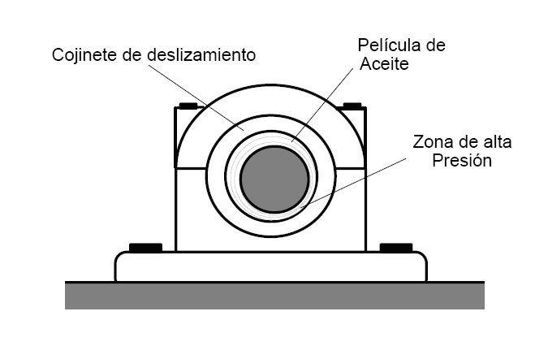
Objetivos de la Lubricación

Slide 7
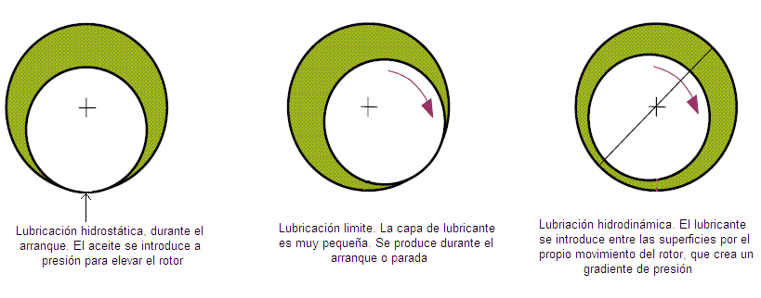
Tipos de Lubricación

Slide 8
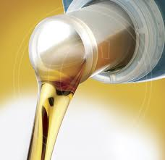
Los Lubricantes
El tipo de aceite es fundamental, ya que este debe cumplir con todas las exigencias para poder dar durabilidad al motor durante su vida útil.
La viscosidad del aceite determina la fluidez y el espesor o cuerpo que son propiedades contrapuestas.
Una viscosidad alta permite al aceite soportar grandes cargas sin que la película se rompa, pero fluirá por el circuito de lubricación con gran dificultad.
La viscosidad del aceite:
La SOCIEDAD AMAERICANA DE INGENIEROS DEL AUTOMOVIL (SAE), clasifica los aceites por su viscosidad en grados SAE, el aceite más fluido al número más bajo

Slide 9
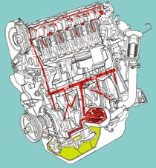
Sistema de Lubricación
El sistema debe ser capaz de distribuir a todas las partes móviles del motor la cantidad suficiente de lubricante.
El sistema de lubricación saca el aceite desde el carter del motor por medio de una bomba, luego el aceite debe pasar por un filtro, el cuál tiene como función retener las partículas abrasivas que se generan por la combustión.

Slide 10
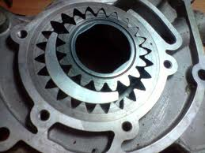
Bomba de Aceite
Es el órgano mecánico que sirve para poner en circulación el aceite lubricante a una determinada presión.
Una de las características de la bomba, es que esta debe suministrar un caudal suficiente incluso a bajas RPM del motor.
La presión promedio de un circuito de lubricación en funcionamiento es de 50 a 100 PSI

Slide 11
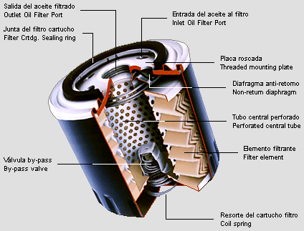
Filtro de Aceite
El aceite, en su recorrido por el circuito, arrastra carbonilla y partículas finas metálicas, que llegan al carter y quedan depositadas en el fondo, que saldrán al cambiar el aceite, pero las partículas más finas, quedarán en suspensión y circularán nuevamente por el circuito de lubricación, llegando hasta los metales (cojinetes) produciendo daños.
Para evitar esto, es que se incorpora en el circuito un filtro que como función tiene la de retener las partículas abrasivas.

Slide 12
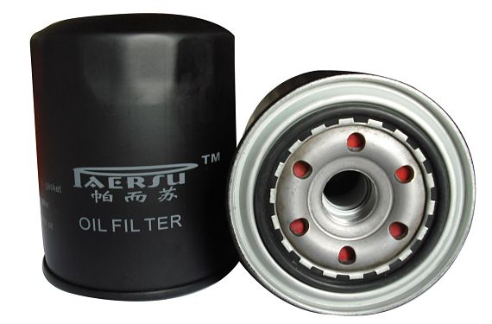
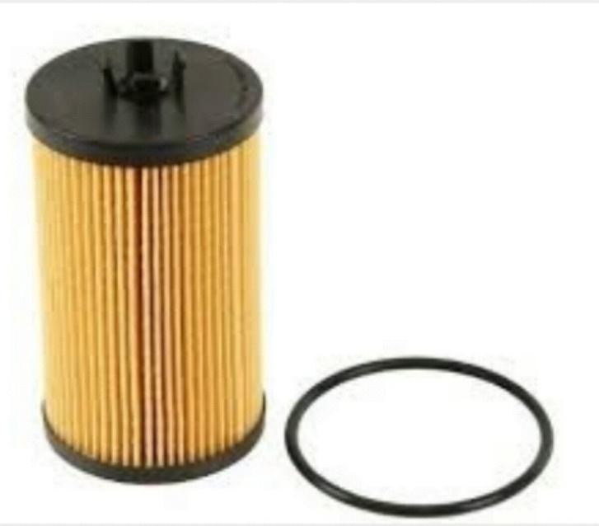
Tipos de Filtros de Aceite
Filtros Blindados
Elemento Filtro

Slide 13
Conjunto Básico Sistema de Lubricación
Básicamente, el sistema de lubricación consta de lo siguiente:
Carter de aceite
Colador
Bomba de aceite
Filtro de aceite
Circuito de lubricación
Sensor de presión de aceite
La bomba de aceite, está conectada al cigüeñal, obligando a la bomba a moverse apenas el motor se pone en marcha. Debido a que el carter tiene una cantidad suficiente de aceite, la bomba es capaz de succionar el aceite a través del colador, que tiene como función atrapar e impedir que partículas de gran tamaño lleguen a la bomba dañándola.
El aceite pasa a través de la bomba y es llevado al filtro para que sea limpiado de impurezas, desde ahí llega a a través del circuito a los puntos de lubricación como el cigüeñal, eje de levas y en algunos motores la base de la cabeza del pistón, posteriormente retorna al carter por gravedad, reanudando nuevamente su ciclo.

Slide 14

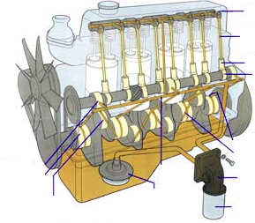
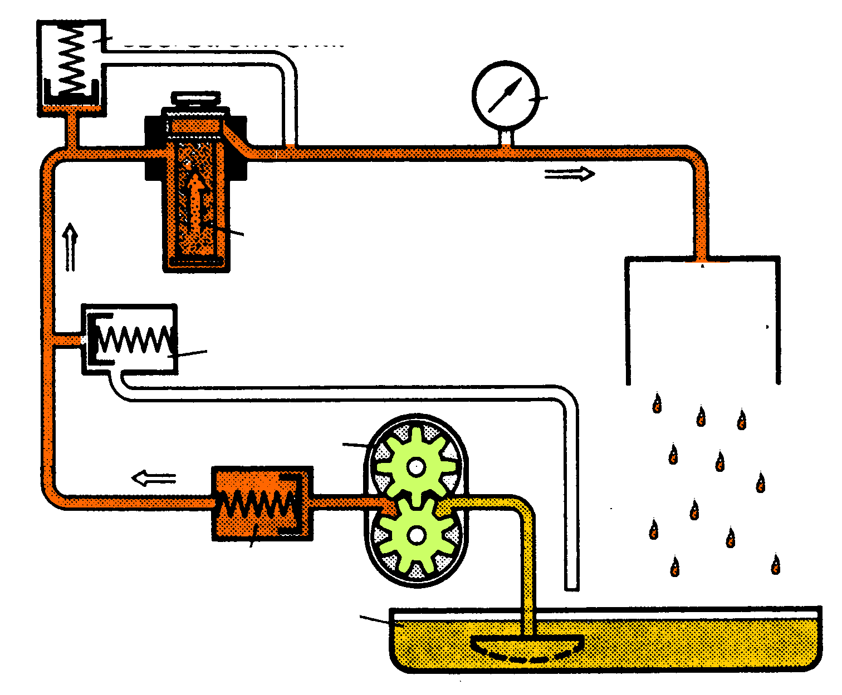
Revisión del Sistema de Lubricación del Motor
Válvula de sobre flujo
Balancín
Válvula de alivio
Alza válvulas
Bomba de aceite
Ajustador
hidráulico
Válvula anti retorno
Eje de levas
Cárter de aceite
Sistema de lubricación por cárter húmedo
Suministro a los cojinetes principales
Cojinete del
eje de levas
Perforación en el cigüeñal
Galería principal de aceite
Cojinete del
eje cigüeñal
Bomba de aceite
Filtro
del cárter
Cojinete de
de biela
Filtro de aceite
Luz de advertencia de
presión de aceite
Notes:
El sistema de lubricación esta compuesto por los siguientes elementos:
Deposito del aceite (cárter), Bomba de aceite, Filtro de aceite, Galerías de aceite
El sistema de lubricación distribuye el aceite por todo el motor. El aceite es arrastrado desde el cárter por una bomba de aceite. Las galerías de aceite son pequeños conductos en el bloque de cilindros que dirigen el aceite a las partes móviles del motor. Las galerías permiten el suministro de aceite a los cojinetes del eje de levas, mecanismo de válvulas y los cojinetes del cigüeñal. Perforaciones practicadas en el cigüeñal permiten suministrar aceite a los cojinetes de bancada. El aceite que se bombea hacia los cojinetes de bancada del cigüeñal, es conducido a través de pasajes de aceite a las bielas. El aceite también puede ser salpicado desde las bielas a las paredes del cilindro. Después de circular a través del motor, el aceite cae nuevamente al cárter para enfriarse. Este sistema de lubricación es llamado de cárter húmedo debido a que el aceite se mantiene en el cárter listo para ser usado en una próxima oportunidad. Algunos motores especiales usan un sistema de lubricación de cárter seco. Este utiliza todas las partes que componen un sistema de cárter húmedo y lubrica el motor de la misma manera. La diferencia con el cárter húmedo es la manera en que circula el aceite. En un sistema de cárter seco, el aceite cae a la parte inferior del motor en un depósito colector. Una bomba lo recoge y lo bombea a un tanque de aceite donde es almacenado hasta que la bomba de aceite normal lo recoge y bombea a través del filtro y el motor de forma convencional. Debido a que no hay un depósito de aceite debajo del motor, el motor puede montarse mucho más bajo que en un sistema de cárter húmedo. El tanque de aceite puede ubicarse lejos del motor, donde puede ser refrigerado de mejor forma. La cantidad de aceite en el sistema puede ser mucho más grande que en un sistema de cárter húmedo.
Los motores diesel son lubricados en gran manera de la misma forma que los motores a gasolina, pero existen algunas diferencias los motores diesel generalmente operan en el extremo superior de su rango de potencia de forma que su temperatura de funcionamiento es usualmente mayor que aquellos motores a gasolina similares, de manera que las partes en los motores diesel están usualmente sometidas a mayor tensión. Como resultado, los aceites diesel necesitan un rango diferente de propiedades y son clasificados en forma diferente.
Válvula de alivio de presión de aceite:
Una válvula de alivio de presión de aceite limita el aumento de presión excesiva. Esto es como una pérdida controlada, recirculando la cantidad justa de aceite al cárter para regular la presión en el sistema. En condiciones frías, la presión de aceite requerida para impulsarlo a las tolerancias pequeñas en los cojinetes puede ser excesiva y dañar la bomba. Aquí la válvula se abre por el exceso de presión y recircula parte del aceite al cárter.
Cárter de aceite:
El cárter esta apernado al motor en la parte baja del bloque. Es un depósito o contenedor de almacenamiento para el aceite lubricante del motor, y contiene el aceite que retorna desde el sistema de lubricación del motor. El cárter puede estar formado por una delgada lámina de metal estampada y diseñado para asegurar que el aceite fluya a la sección más profunda. El tubo de succión y un filtro de malla están localizados en la sección más profunda para asegurar que permanezcan sumergidos en el aceite y prevenir que se arrastre aire a la bomba de aceite. El filtro de malla retiene las partículas grandes de suciedad y carbón que pudiera dañar la bomba. El tubo de succión conduce hacia la entrada de la bomba de aceite, en el lado de baja presión de la bomba. Deflectores previenen las olas que alejen el aceite del captador durante el viraje, frenadas y aceleraciones. La gran superficie externa del cárter ayuda a transferir el calor del aceite al aire exterior. En algunos diseños, el cárter es de aleación de aluminio con aletas y costillas para ayudar a la transferencia de calor.
Luz de advertencia de presión de aceite
Si la luz se enciende mientras el motor esta funcionando, esto puede indicar que la presión de aceite es baja y el sistema de lubricación no esta trabajando apropiadamente; detener el motor, revisar el nivel de aceite y agregar aceite si es necesario.
Entender el circuito de lubricación del motor
Conocer los componentes del sistema de lubricación del motor
Conocer los diferentes tipos de sistemas de lubricación utilizados
Entender la finalidad de la válvula de alivio de presión de aceite
Entender la finalidad del cárter de aceite
Entender la finalidad de la luz de advertencia de presión de aceite
Lubricación del Motor
EM
Materiales:
Diapositiva
Métodos:
Lectura
Guía para el instructor:
Las bombas de aceite son necesarias para suministrar aceite a las áreas relevantes del motor
Rev.: 0 01.01.2007
EMEM- 1SI8H
1

Slide 15


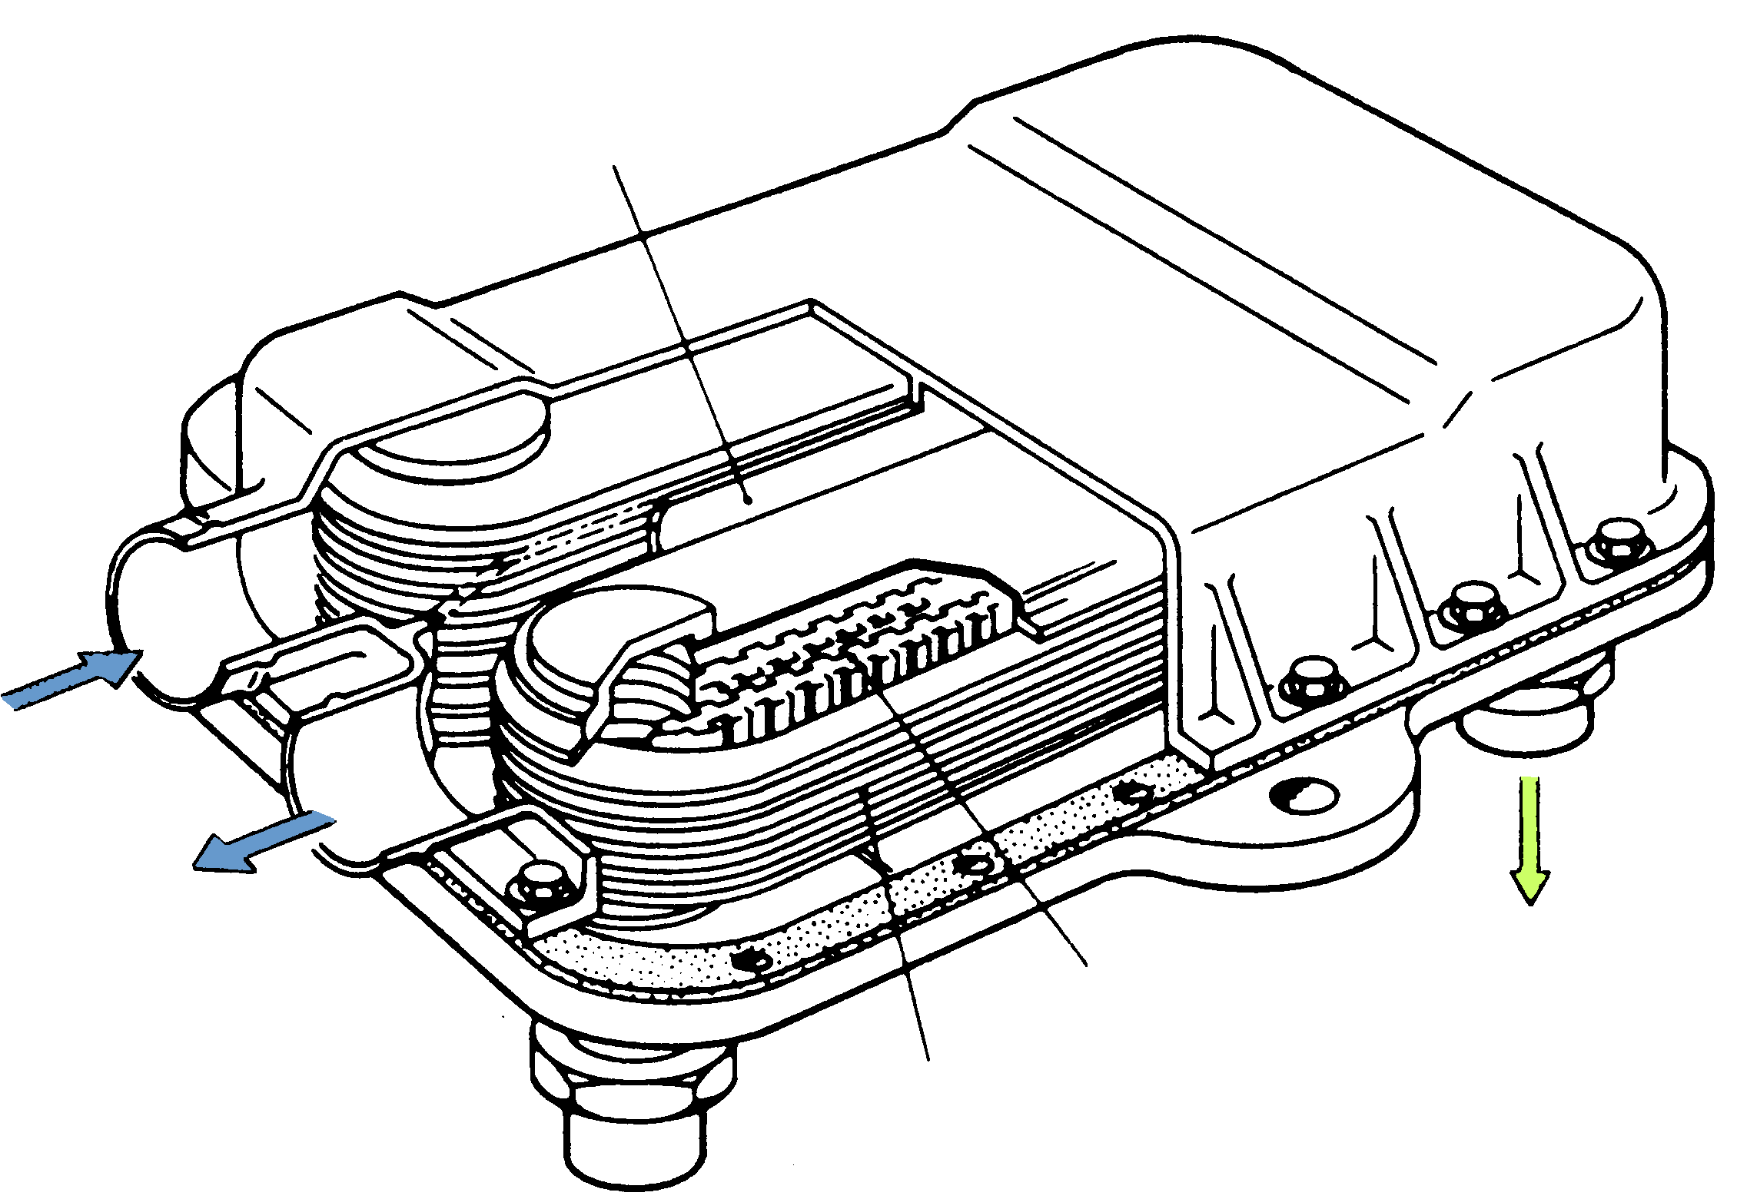
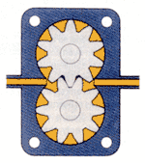
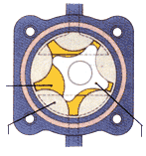
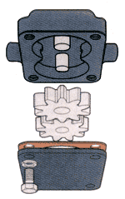
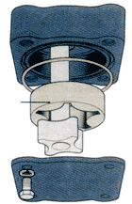
Bomba de Aceite y Enfriador
Rotor exterior
Aceite
Rotor
exterior
Rotor interior
Bomba de Engranajes
Bomba de rotores (Trocoide)
Panel de partición
Agua
Aceite
Placa de turbulencia
Conjunto de discos
Enfriador de aceite
Bomba decreciente de media luna
Notes:
La bomba de aceite suministra más aceite del que necesita el motor. Esta es una medida de seguridad para asegurar que al motor nunca le falte de aceite. Con el aumento de la velocidad del motor, el volumen de aceite suministrado por la bomba también aumenta. Las tolerancias entre las partes móviles del motor impiden que el aceite escape de vuelta al cárter y la presión aumenta en el sistema. Existen diferentes diseños de bomba de aceite y la bomba puede ser conducida por el eje de levas o por el cigüeñal.
Bomba de rotor (Trocoidal):
En una bomba de aceite del tipo rotor, un rotor interior conduce a uno exterior. Al girar el volumen entre ellos aumenta. El mayor volumen disminuye la presión en la entrada de la bomba. La presión atmosférica en ese momento es mayor. Esta fuerza al aceite al interior de la bomba y llena los espacios entre los lóbulos del rotor. A medida que los lóbulos del rotor interior se mueven en los espacios del rotor exterior, el aceite es comprimido y expulsado por la salida de la bomba.
Bomba de engranajes:
En una bomba de aceite de engranajes, el piñón conductor engrana con un piñón secundario. Al girar ambos, sus dientes se separan, creando un área de baja presión. La presión atmosférica del exterior, fuerza el aceite en la entrada. Los espacios entre los dientes se llenan con aceite. Los engranajes giran y conducen el aceite alrededor de la cámara, los dientes engranan nuevamente y el aceite es forzado desde la salida hacia el filtro de aceite.
Bomba decreciente:
La bomba decreciente esta compuesta por dos piñones que giran; un piñón interno con sus dientes en el exterior, y piñón interno con sus dientes en el interior. El piñón exterior es más grande y tiene más dientes. Pero los dientes tienen la misma medida. Al separarse los dientes (lado inferior izquierdo en la imagen), ellos pasan por sobre el orificio de admisión (mostrado detrás de los piñones en negro a la izquierda). Succionan fluido, luego los piñones se separan por un sello de media luna (mostrado en color café). Cuando los dientes comienzan a unirse nuevamente (lado superior derecho) comprimen el aceite a través del orificio de salida (mostrado en negro en el centro superior de la figura). Generalmente el piñón interior esta acoplado a un eje conductor y el piñón exterior gira movido por el piñón interior en el punto de contacto (área superior izquierda de la figura). Las ventajas de la bomba decreciente incluyen un diseño simple y bajos requerimientos de mantención. La bomba creciente es común en muchas aplicaciones, incluyendo las transmisiones automáticas.
Enfriador de aceite
Es común que algunos motores usen un enfriador de aceite para refrigerar el aceite en el motor. En algunos motores el enfriador y el filtro de aceite están montados como un conjunto en el bloque del motor.
Entender la finalidad del filtro de aceite
Conocer la construcción del filtro de aceite
Entender la finalidad de la válvula by-pass
Entender la finalidad del enfriador de aceite
Bomba de Aceite y Enfriador de Aceite
EM
Materiales:
Diapositiva
Métodos:
Lectura
Guía para el instructor:
Ahora veremos el filtro de aceite del motor
Rev.: 0 01.01.2007
EMEM- 1SI8H
1

Slide 16
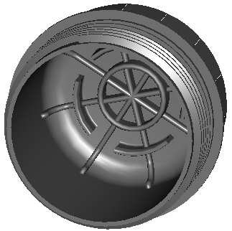
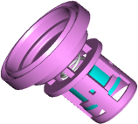
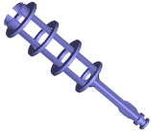
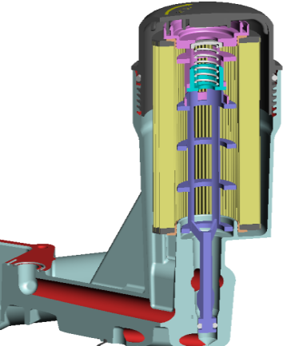
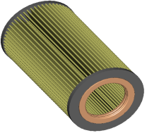
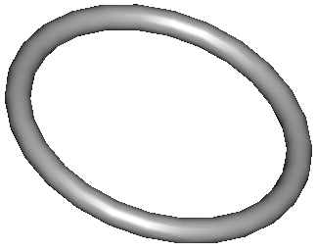

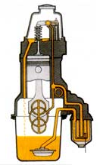
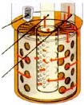
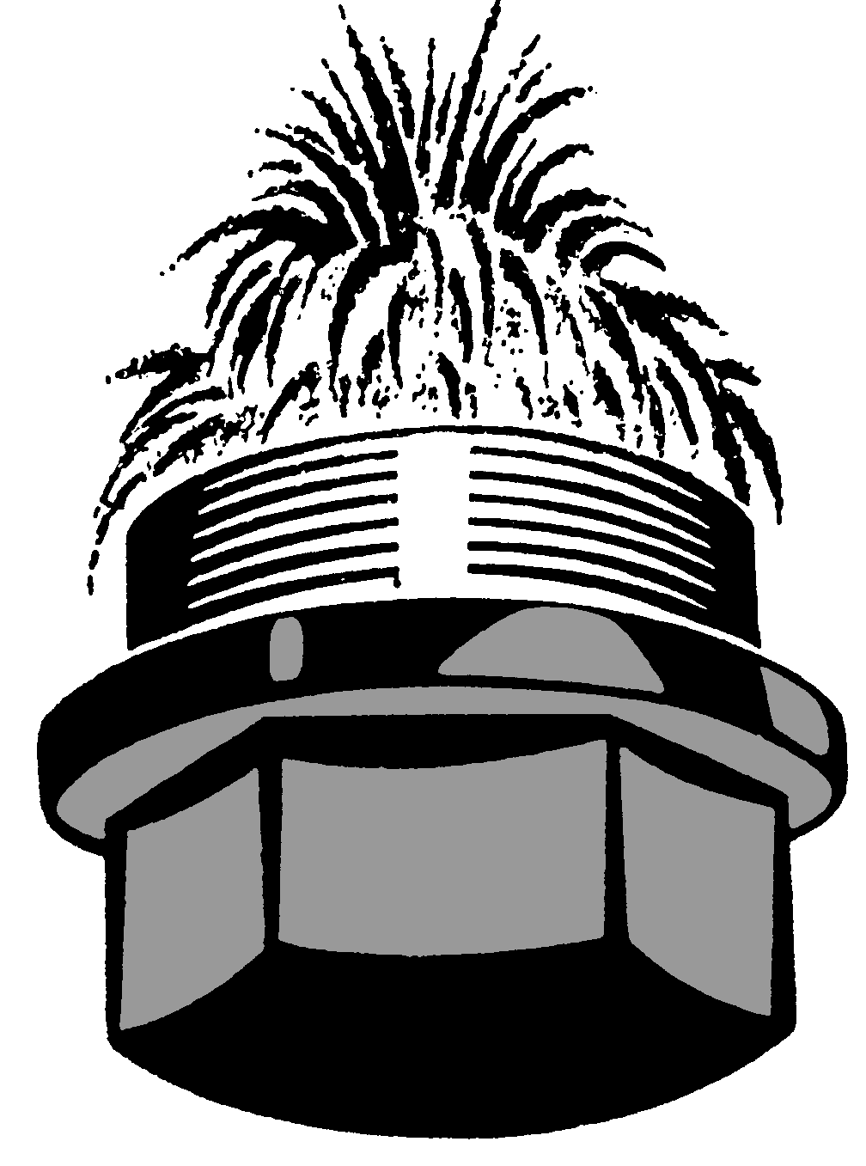
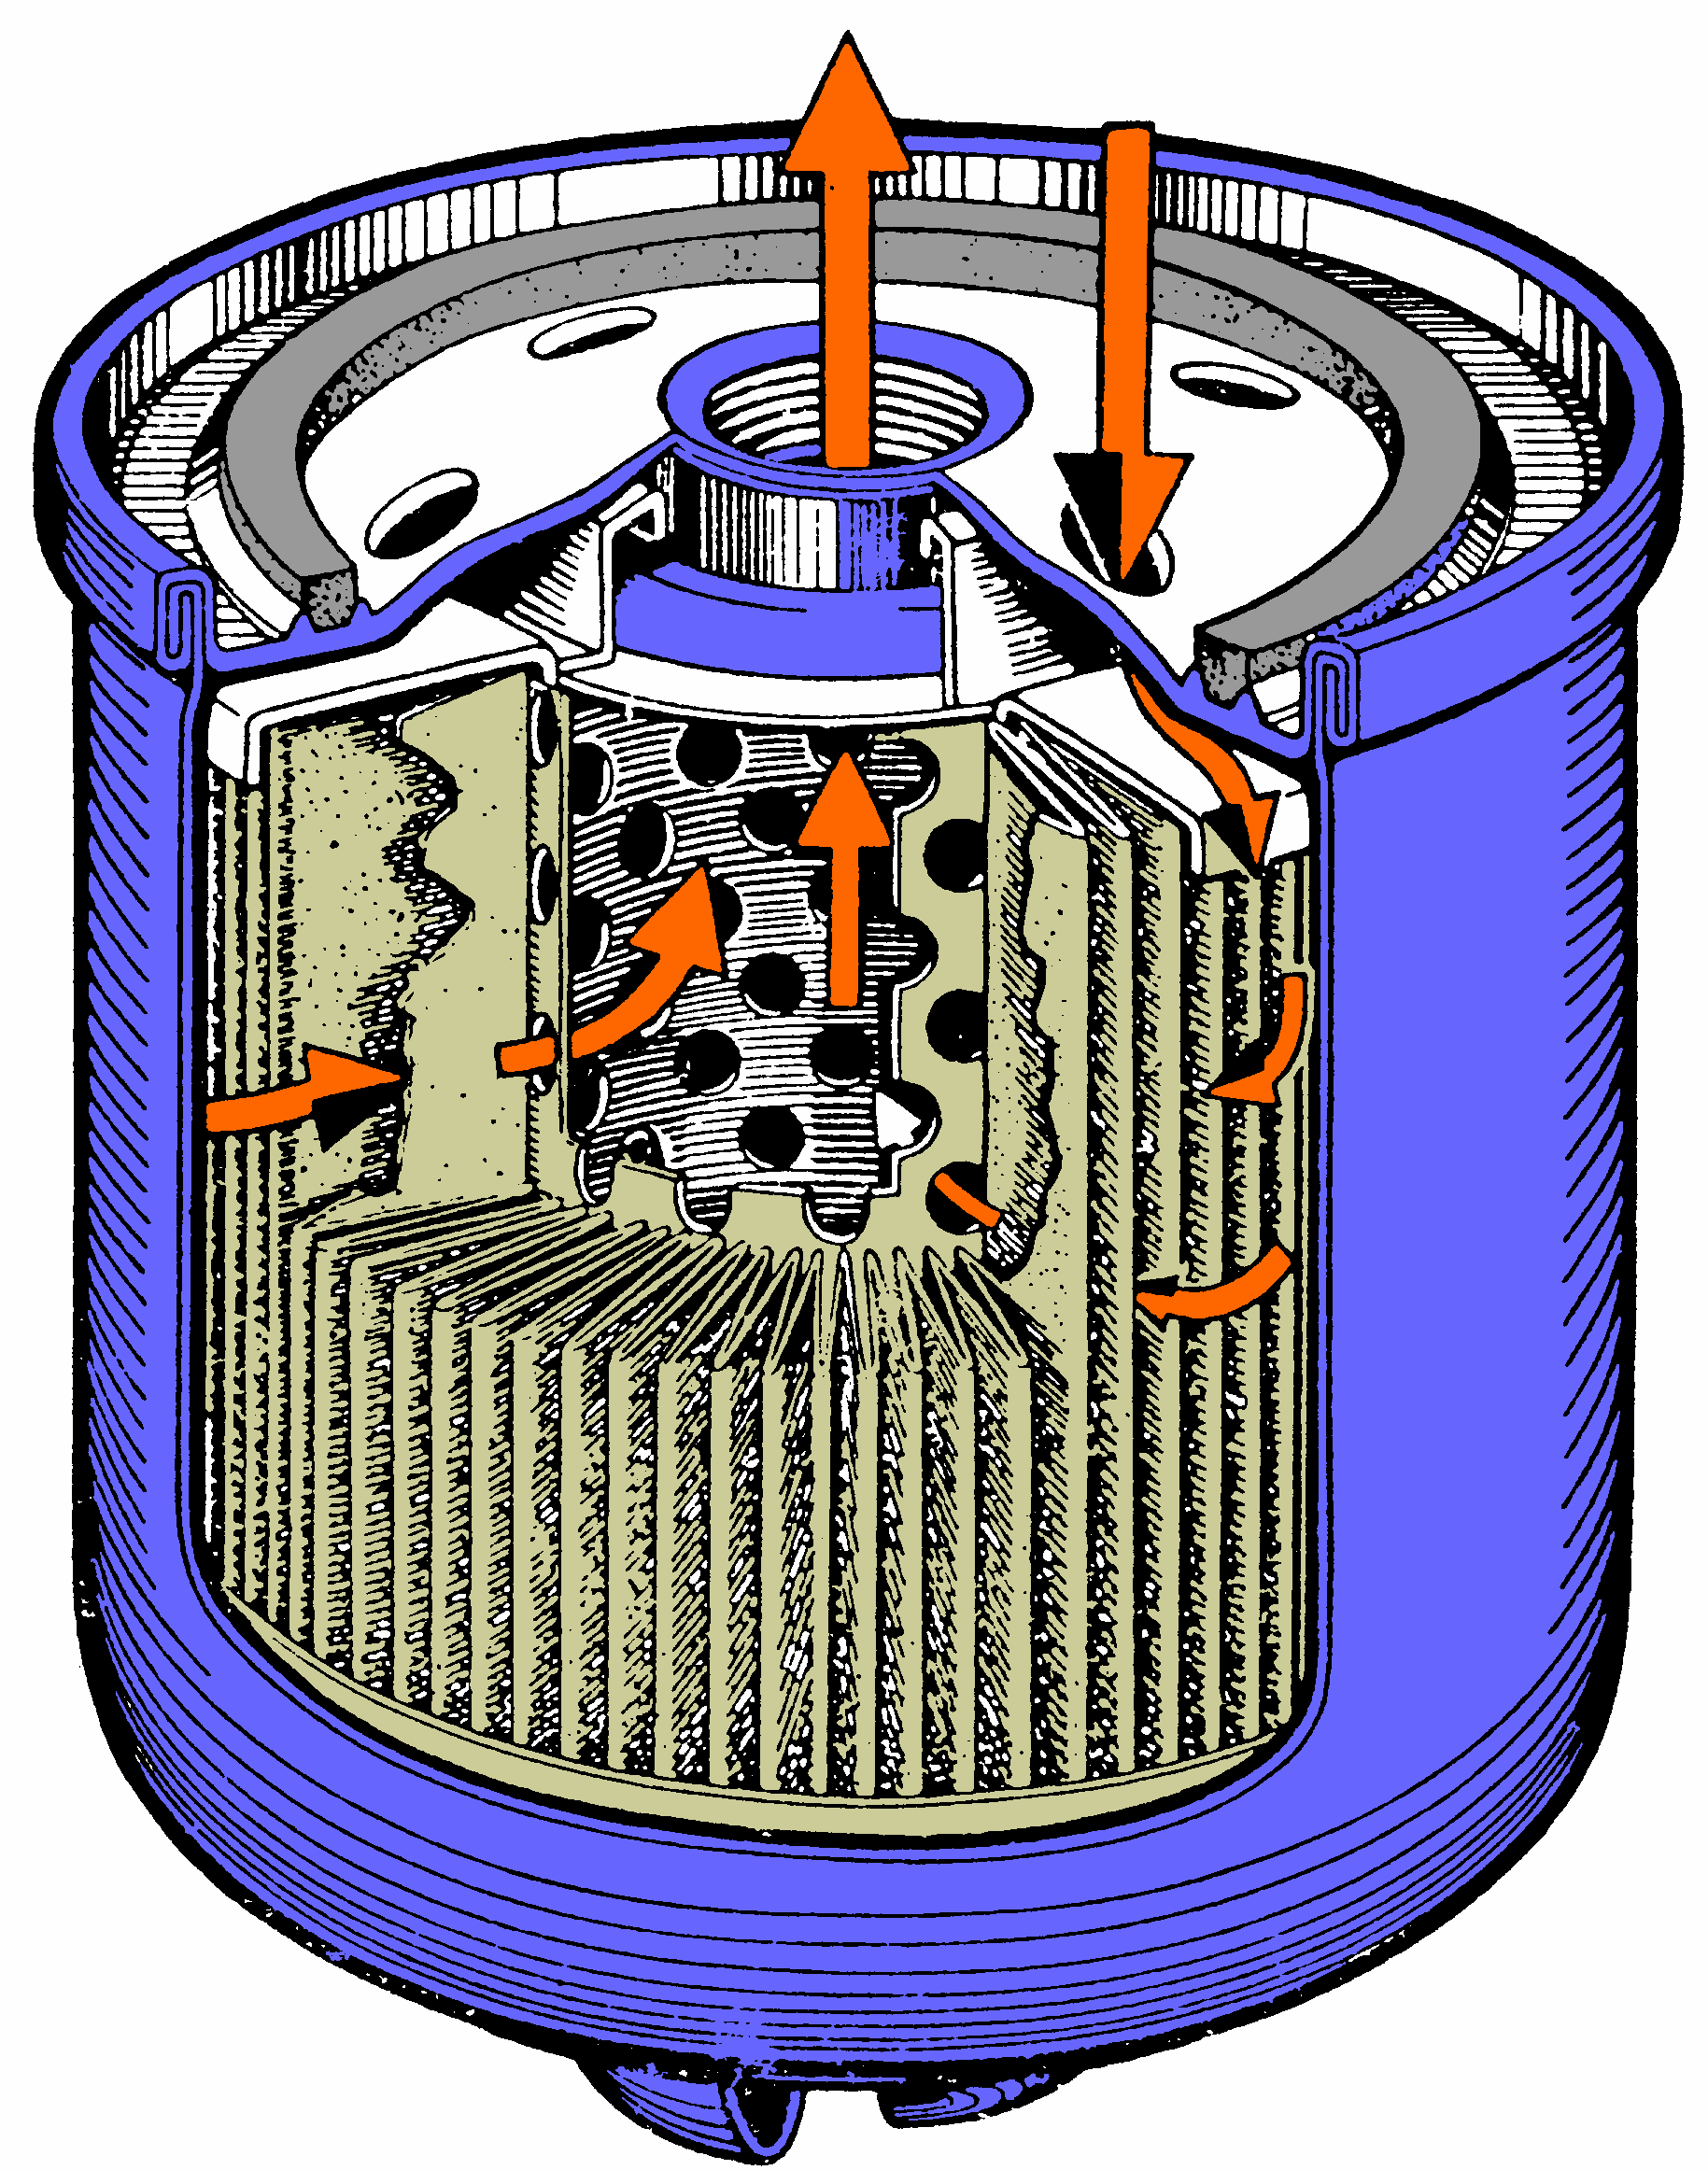
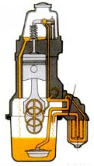
Filtro de Aceite
Papel
impregnado
Núcleo con
Válvula
Cubierta
Anillo-O
de alivio
Válvula de desvío
Elemento
del filtro
Anillo-O
Cartucho del Filtro
Salida al motor
Filtro
Conducto de
entrada desde
la bomba
Desvío
Tapón de drenaje
con imán
Filtro de aceite
Notes:
En muchos motores el aceite entra a la bomba a través de una malla hecha de una pantalla de gasa que separa las partículas mayores de suciedad. Este después es filtrado por un filtro de aceite. El tipo común de elemento de filtro es hecho de papel impregnado con resina. Este no puede limpiarse si no que debe ser renovado periódicamente. El aceite entra al depósito del filtro en la parte exterior, pasa a través de la cubierta perforada, luego a través del elemento al tubo central de salida hacia el motor. Un filtro de flujo total a presión esta incorporado afuera del bloque. Este filtro puede obstruirse con sedimento, esta equipado con una válvula de desvío que abre cuando la presión al interior del filtro excede un valor fijado. La válvula también abre cuando el aceite esta frío y muy espeso para pasar a través del filtro. Este filtro esta fabricado de varios materiales capaces de contener hasta las partículas más pequeñas de suciedad, pero con un gran superficie, lo que permite el fácil acceso del aceite para fluir a través de él. Muchos filtros de aceite en los motores diesel son más grandes que los similares en un motor de gasolina. Los motores diesel producen más partículas de carbón que los motores a gasolina, de modo que el filtro de aceite puede tener un elemento de flujo completo para atrapar las impurezas mayores, y un elemento de desvío para almacenar los sedimentos y el hollín de carbón. Los filtros centrífugos son un tipo de filtro poco común, estos funcionan basados en el principio que el material sólido es generalmente más pesado que el aceite. Un depósito circular gira a alta velocidad y las partículas sólidas son lanzadas al exterior y retenidas en el depósito, mientras que el aceite pasa a través de una ruta central de escape.
Entender la finalidad del filtro de aceite
Entender la construcción del filtro de aceite
Entender la finalidad de la válvula by-pass
Filtro de Aceite
EM
Materiales:
Diapositiva
Métodos:
Lectura
Guía para el instructor:
Ahora veamos la ventilación del cárter
Rev.: 0 01.01.2007
EMEM- 1SI8H
1

Slide 17
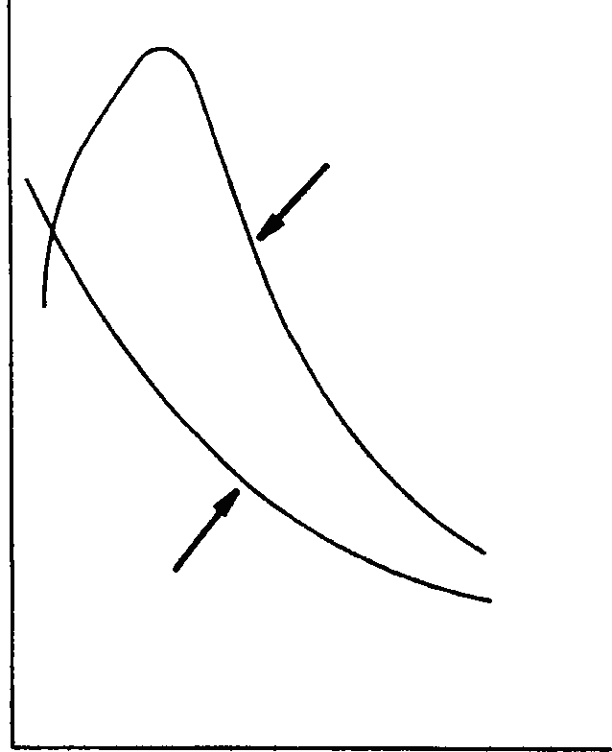
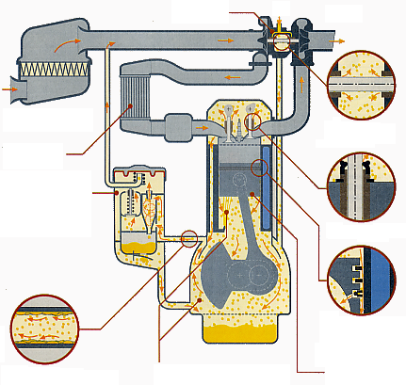
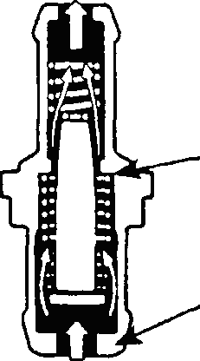
Ventilación del Cárter
Turbo Cargador
Aceite
Flujo característico
de la válvula PCV
pequeño Grande
Volumen de recirculación
Fuga de gas en el
turbo cargador
Cantidad de recirculación de los gases producidos
Inter enfriador
Válvula PCV
Débil
(plena carga)
Vacío
Máximo
(ralentí)
Fuga gas en las
guías de válvulas
Conducto de
vacío
Fuga de gas en
los anillos del pistón
Válvula PCV
Gotas de aceite
Gotas de aceite
Evaporación de aceite
Notes:
Durante la carrera normal de compresión, una pequeña cantidad de gases en la cámara de combustión escapa al rededor del pistón. Aproximadamente 70% de estos gases “soplados” son combustible sin quemar (HC) que pueden diluir y contaminar el aceite del motor, causando corrosión a los componentes críticos y contribuyendo a la producción de sedimento. A alta velocidad del motor, esta filtración de gases, produce un aumento de presión en el cárter que puede causar perdida de aceite desde las áreas selladas del motor. La finalidad del sistema de Ventilación Positiva del Cárter (PCV) es remover estos gases peligrosos desde el cárter antes que ocurra algún daño, y combinarlos con la mezcla normal de Aire/Combustible que ingresa al motor. Existen dos tipos disponibles, conocidos como el de tipo orificio fijo y el de flujo variable. A diferencia de los sistemas del tipo orificio fijo, los sistemas PCV utilizan una válvula PCV de flujo variable, unen las características del flujo de ventilación con la producción de gases filtrados con más precisión, como se muestra en el gráfico. Los sistemas PCV de flujo variable son además muy simples en diseño y están compuestos por los siguientes elementos: Válvula PCV,
Manguera de purga PCV, Manguera de respiración
Generalmente, la producción de gases de recirculación es mayor durante las operaciones con alta carga y muy menores durante el ralentí y las operaciones con baja carga. Debido a que las características del vacío del múltiple no reúnen los requerimientos de flujo necesario para una apropiada ventilación del cárter se usa una válvula PCV para regular el flujo de estos gases en el múltiple de admisión. Durante el ralentí y la desaceleración, la producción de gases es muy baja, pero el vacío en el múltiple de admisión es muy alto. Esto hace que la aguja al interior de la válvula PCV se encuentre completamente retraída contra la tensión del resorte. El posicionamiento de la aguja suministra un pequeño pasaje de vacío y permite el flujo de los gases a la cámara de combustión. Durante la conducción a baja carga, la aguja dentro de la válvula PCV esta posicionada en cierto modo al centro de su recorrido. Esta posición permite el flujo de un volumen moderado de gases a la cámara de combustión. Durante la aceleración y operación con alta carga, la producción de gases es muy alta. La aguja se extiende aún más desde la restricción permitiendo el máximo flujo de gases a la cámara de combustión. Durante el funcionamiento del motor a cargas extremadamente altas, si el volumen de gases excede la capacidad de la válvula PCV para arrastra los vapores, el exceso de gases fluye a través de la manguera de respiración al cuerpo del filtro de aire donde puede entrar a la cámara de combustión. Cuando el motor esta apagado o en condiciones de detonación del motor, la tensión del resorte cierra completamente la válvula impidiendo la liberación de gases al múltiple de admisión. La válvula se cierra durante una detonación para prevenir el ingreso de la llama al cárter donde podría encender los vapores de combustible encerrados. El sistema PCV afecta las emisiones y la capacidad de conducción.
Debido a que la operación de la PCV es un factor del funcionamiento apropiado de la retroalimentación del sistema de control, los problemas con el sistema PCV pueden alterar el balance normal de la relación Aire/Combustible. Una válvula PCV bloqueada impedirá el flujo normal de vapores del cárter al motor y pueden resultar en una mezcla de Aire/Combustible más rica que lo normal. Una manguera de respiración del cárter obstruida puede causar que el motor consuma aceite debido al aumento en el nivel de vacío del cárter.
Adicionalmente, dependiendo de la ubicación de la manguera de respiración de aire fresco, una válvula con mal funcionamiento o una manguera de vacío restringida, pueden causar contaminación por aceite en el cuerpo del filtro de aire o formación de carbón en el cuerpo de aceleración. Siempre debe sospecharse y revisar el sistema PCV si se encuentran rastros de aceite en el sistema de admisión de aire.
Entender la finalidad de la ventilación del cárter del motor
Conocer los diferentes tipos disponibles
Conocer los componentes del sistema
Entender el principio de funcionamiento
Ventilación del Cárter del Motor
EM
Materiales:
Diapositiva
Métodos:
Lectura
Guía para el instructor:
Cada motor tiene integrado un sistema de admisión y escape
Rev.: 0 01.01.2007
EMEM- 1SI8H
1

